Slide 1



Projet :
Surveillance de la qualité de l'air

Slide 2
Sommaire
Qui, quoi ?
  Qui est concerné ? À quel niveau ?
Pourquoi ?
  Quel est le but et quels sont les enjeux ?
Comment ?
  Matériel utilisé, consommation et coût total
Modélisations, diagrammes et solutions
Conclusion

Slide 3
Qui, quoi ?
Qui :
  Élèves
  Professeurs
  Personnels
Quoi :
  Surveiller la quantité de CO₂ dans l'air
  Faire des bilans quant au renouvellement d'air
  Estimer la qualité de l'air ambiant
Salles de classe
Bureaux

Slide 4
Pourquoi ?
Eviter les risques liés à un taux trop important de CO₂
  Difficultés de concentration et de mémorisation
Apporter des améliorations au renouvellement d'air
Répondre aux normes sur la qualité de l'air
  Seuil : 1500 à 2000 PPM

Slide 5
Comment ?
Base :
  Carte Arduino Uno
  Shield Wi-Fi
  Horloge réseau avec port micro SD
Modules :
  Carte Arduino Uno
  Capteur MQ135
  Capteur d'humidité

Slide 6
Modélisations, diagrammes et solutions
Diagramme de Gantt
  Projection dans le temps
Diagrammes SysML
  Cas d'utilisation (UseCase)
  Définition de blocs (BDD)
Programme Arduino

Slide 7
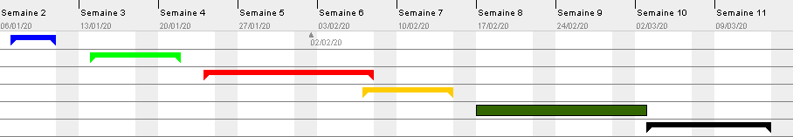
Diagramme de Gantt
Légende :
  Spécification préliminaire
  Conception préliminaire
  Conception détaillée
  Prototypage & réalisation
  Congés scolaires
  Qualification, intégration, validation

Slide 8
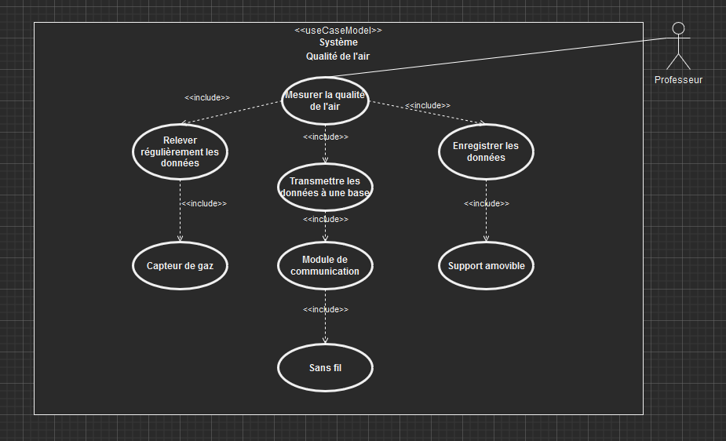
Diagramme SysML – Cas d'utilisation

Slide 9
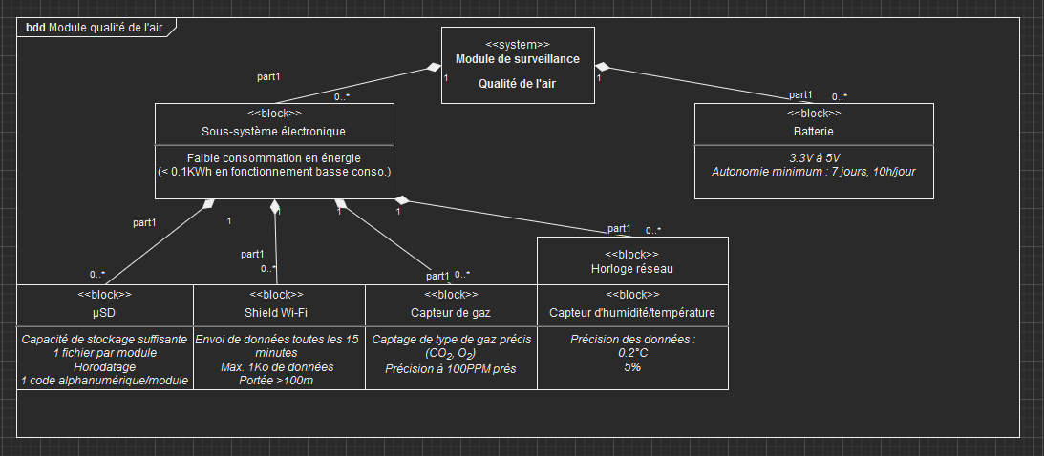
Diagramme SysML – Définition de blocs

Slide 10
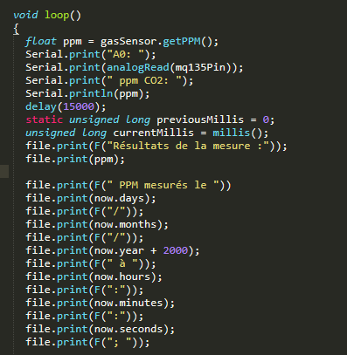
Programme Arduino
Lecture des valeurs en PPM et affichage des valeurs sur le moniteur série
Horodatage des données

Slide 11
Conclusion

